Slide 1
目录
实验平台介绍
vivado简介
vivado安装教程
vivado使用教程
page

Slide 2
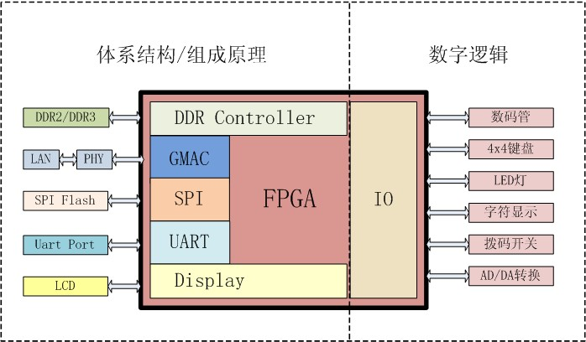
实验平台介绍
实验箱软硬件结构图
page

Slide 3
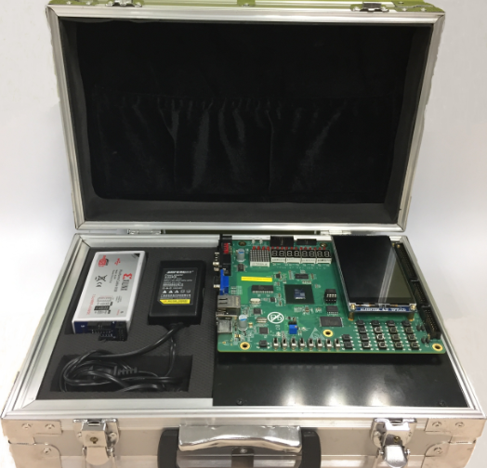
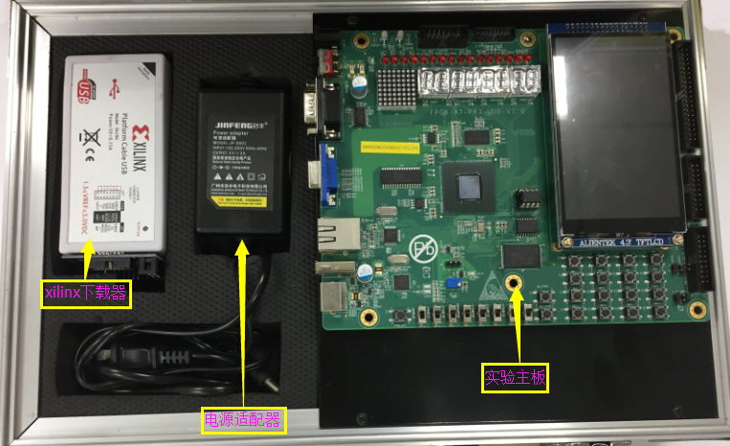
实验平台介绍
实验箱实物图
page

Slide 4
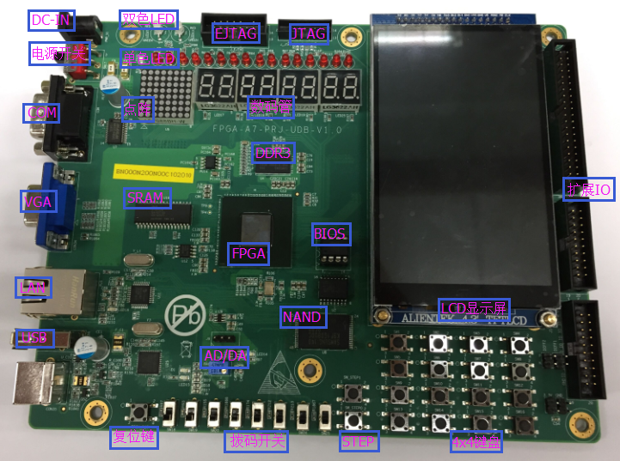
实验平台介绍
接口器件 | 描述 | 数量
FPGA | XILINX XC7A200T | 1
JTAG | FPGA调试接口 | 1
EJTAG | FPGA调试接口 | 1
内存 | 片内集成硬件内存控制器，DDR3，128MB | 1
网口 | 100M-RJ45 | 1
SPI | 外挂flash 用于作为操作系统启动rom | 1
UART | 串口 | 1
LCD | 数字RGB接口，外挂LCD显示屏 | 1
数码管 | 7段LED数码管 | 8
按键 | 4x4矩阵键盘 | 16
LED |  | 18
拨码开关 |  | 8
验板硬件组成示意图
page

Slide 5
实验平台介绍
实验平台运行流程图
处理单元开机
处理单元从文件系统服务器通过
Xilinx线下载bit文件
客户端串口工具登陆处理单元
加载内核系统
运行CPU实验程序

Slide 6
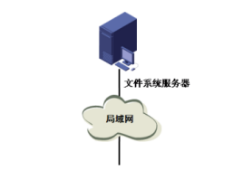
实验平台介绍
软件系统搭建方案图

Slide 7
目录
实验箱硬件介绍
vivado简介
vivado安装教程
vivado使用教程
page

Slide 8
vivado简介
Vivado设计套件，是FPGA厂商赛灵思公司2012年发布的集成设计环境。包括高度集成的设计环境和新一代从系统到IC级的工具，这些均建立在共享的可扩展数据模型和通用调试环境基础上。赛灵思构建的的Vivado 工具把各类可编程技术结合在一起，能够扩展多达1 亿个等效集成电路门的设计。
专注于集成的组件——为了解决集成的瓶颈问题，Vivado 设计套件采用了用于快速综合和验证C 语言算法IP 的电子系统级设计，实现重用的标准算法和RTL IP 封装技术，标准IP 封装和各类系统构建模块的系统集成，模块和系统验证的仿真速度提高了3 倍，与此同时，硬件协仿真性能提升了100倍。
专注于实现的组件——为了解决实现的瓶颈，Vivado工具采用层次化器件编辑器和布局规划器、速度提升了3 至15 倍，且为SystemVerilog 提供了业界最好支持的逻辑综合工具、速度提升4 倍且确定性更高的布局布线引擎，以及通过分析技术可最小化时序、线长、路由拥堵等多个变量的“成本”函数。Vivado 工具通过利用最新共享的可扩展数据模型，能够估算设计流程各个阶段的功耗、时序和占用面积，从而达到预先分析，进而优化自动化时钟门等集成功能。
page

Slide 9
目录
实验箱硬件介绍
vivado简介
vivado安装教程
vivado使用教程
page

Slide 10
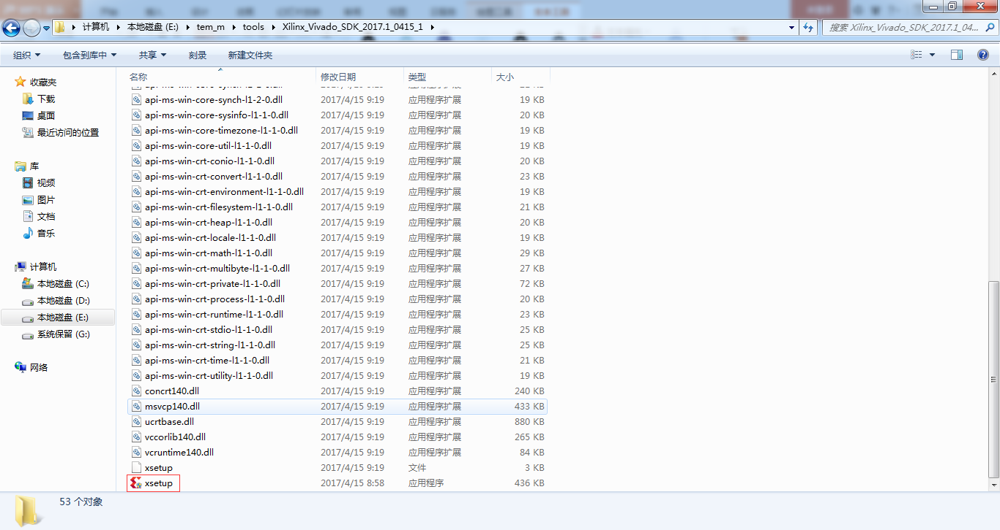
vivado安装教程
vivado安装文件包目录下选择xsetup.exe双击进行安装
page

Slide 11
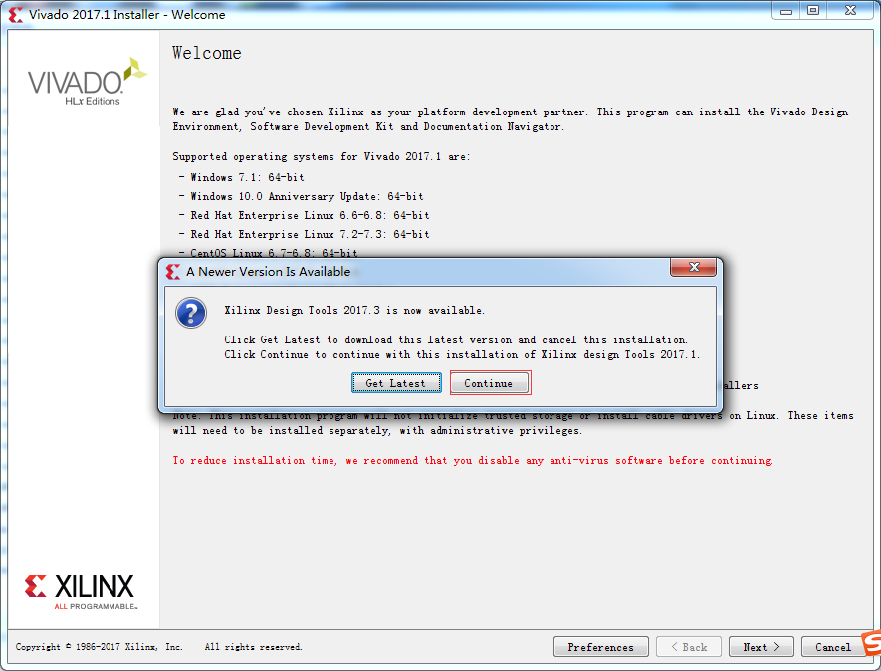
vivado安装教程
Welcome窗口选择continue，点击next进行下一步
page

Slide 12
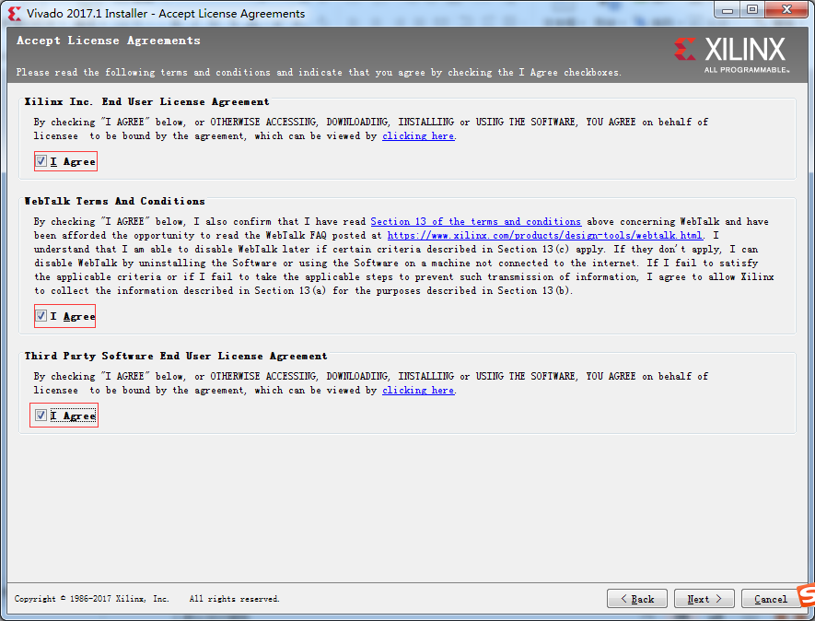
vivado安装教程
accept License Agreements串窗口中I Agree为全选中，点击next进行下一步
page

Slide 13
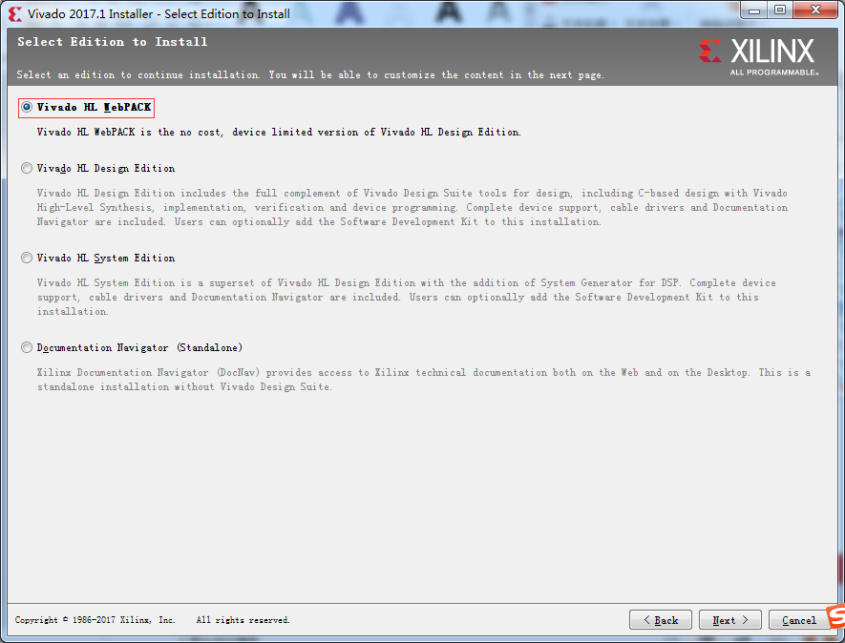
vivado安装教程
select Edition to Install窗口下选中vivado HL WebPACK,点击next进行下一步
page

Slide 14
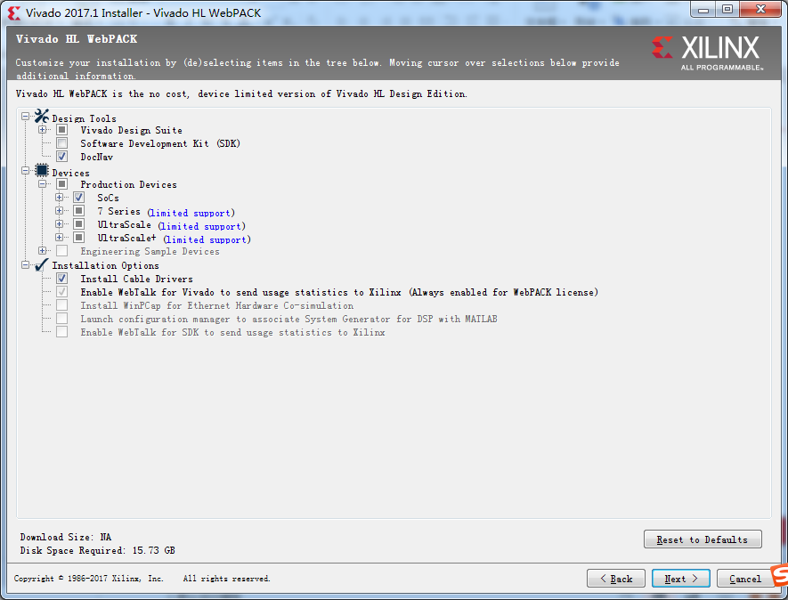
vivado安装教程
vivado HL webPACK窗口选择默认即可，选择next进行下一步
page

Slide 15
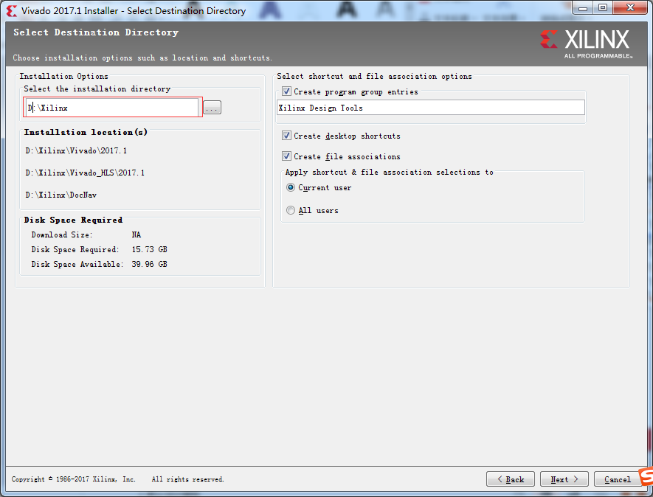
vivado安装教程
select Dextination Directory窗口选择安装目录(安装目录最好不小于25G可用空间)，点击next进行下一步，弹出窗口选择yes
page

Slide 16
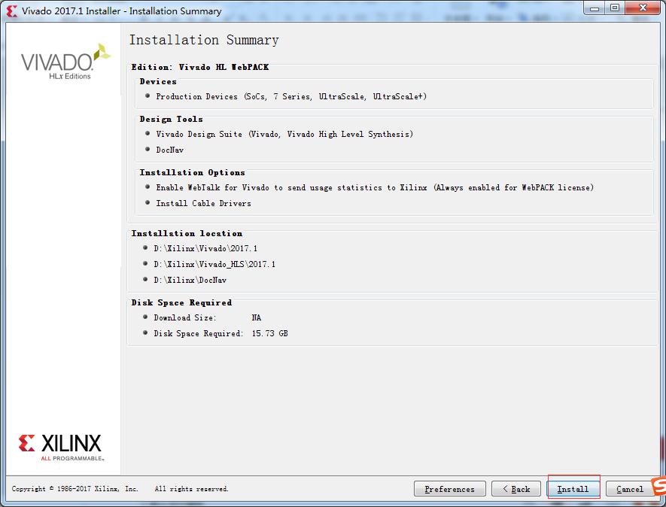
vivado安装教程
Installation Summary 窗口选择install进行安装
page

Slide 17
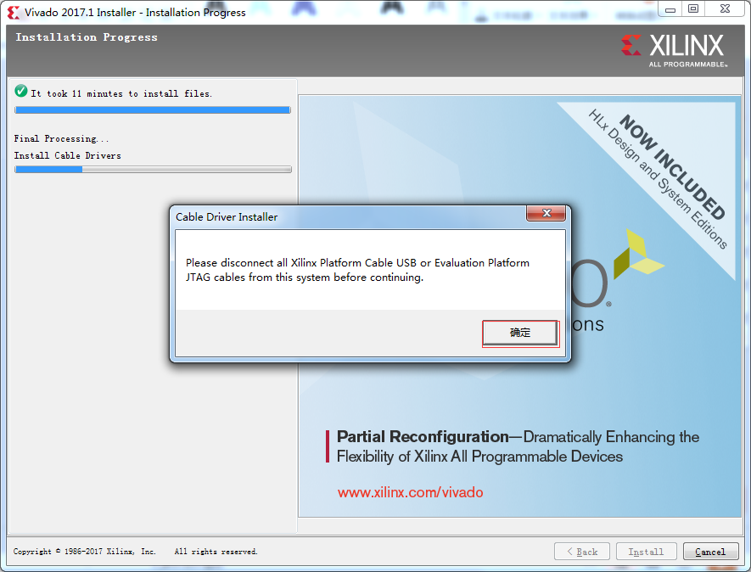
vivado安装教程
Installation Progress窗口安装过程中弹出窗口选择确定安装usb驱动，完成后在桌面就可以看到vivado2017图标，双击启动就可以使用了
page

Slide 18
目录
实验箱硬件介绍
vivado简介
vivado安装教程
vivado使用教程
page

Slide 19
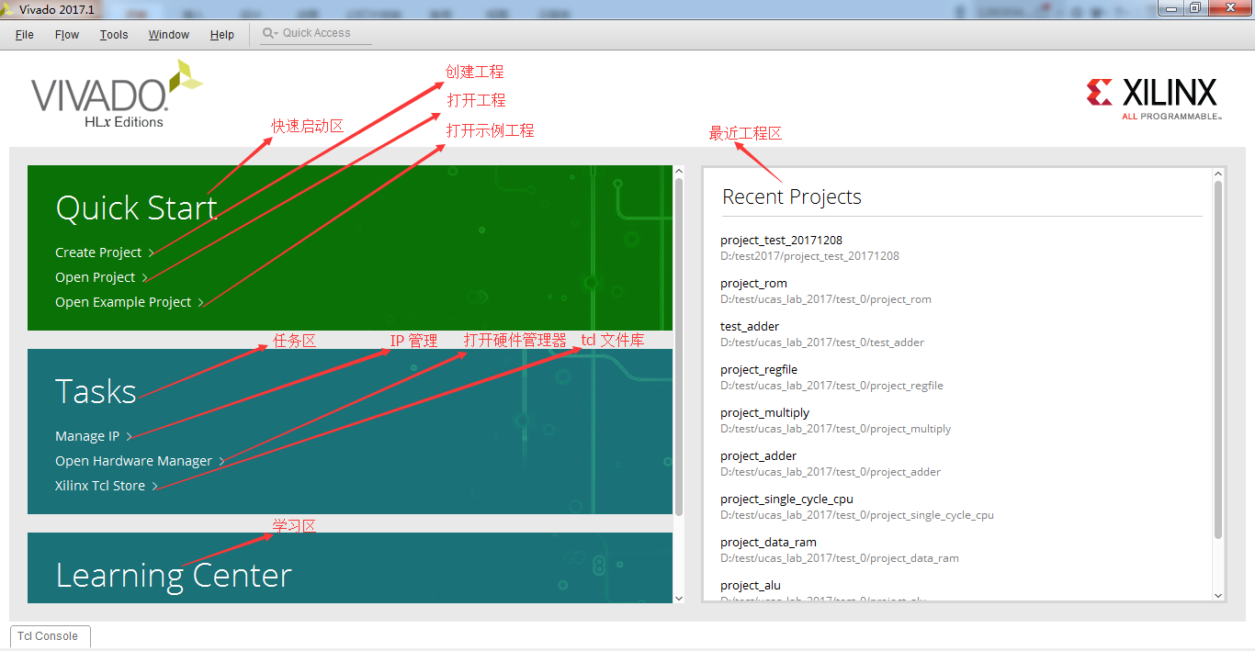
vivado使用教程
vivado主页面介绍
page

Slide 20
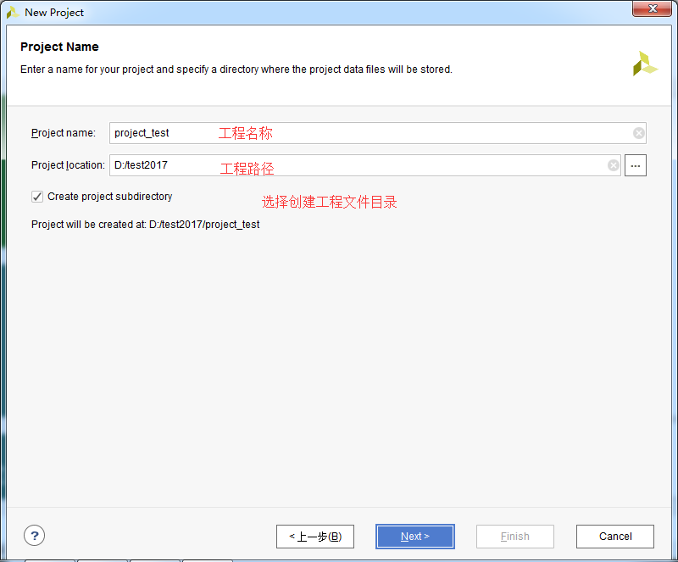
vivado使用教程
创建工程介绍
page

Slide 21
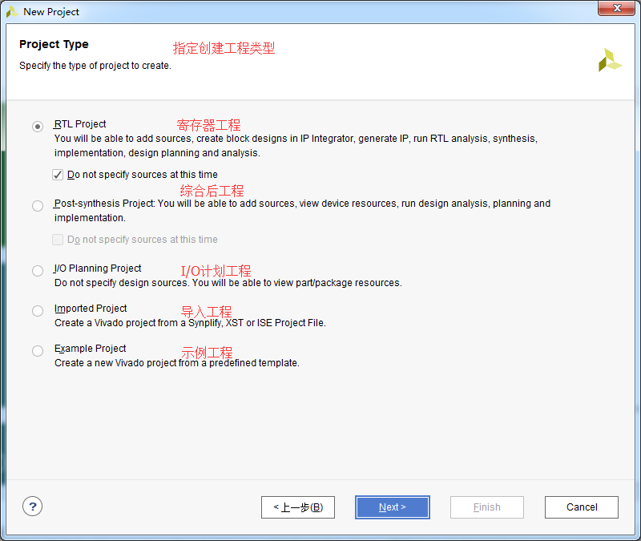
vivado使用教程
工程类型介绍
page

Slide 22
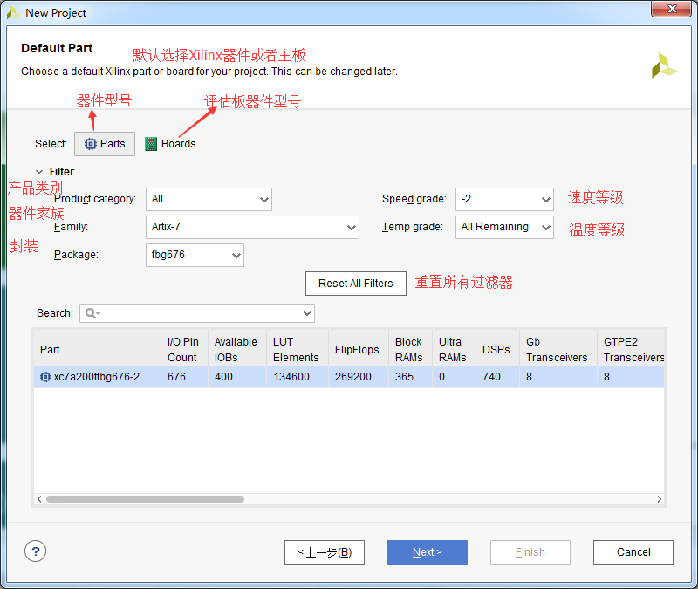
vivado使用教程
器件型号介绍
page

Slide 23
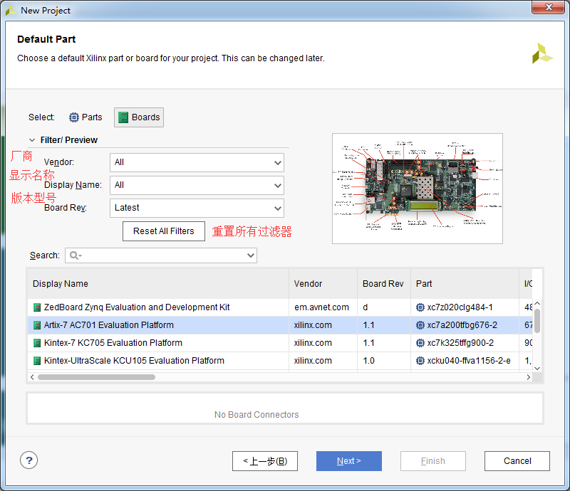
vivado使用教程
评估板器件型号介绍
page

Slide 24
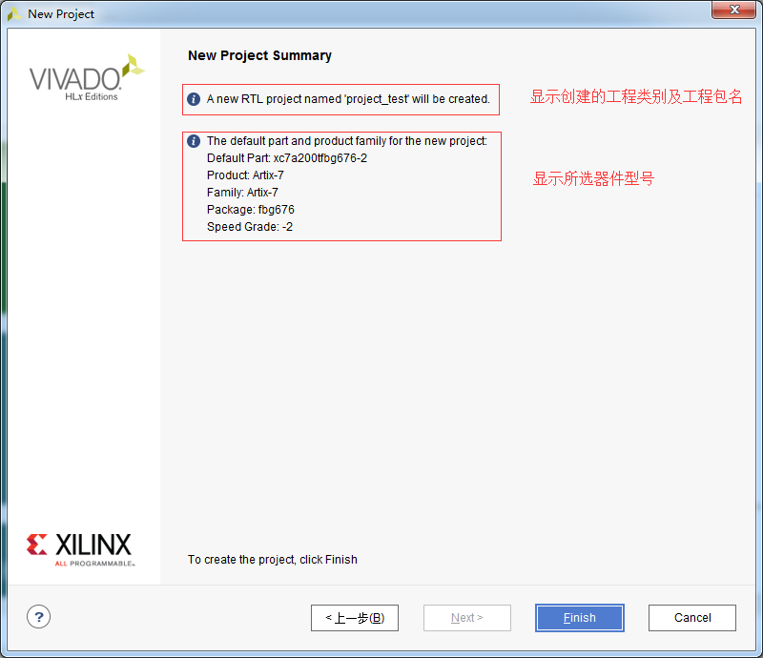
vivado使用教程
新工程创建概述介绍
page

Slide 25
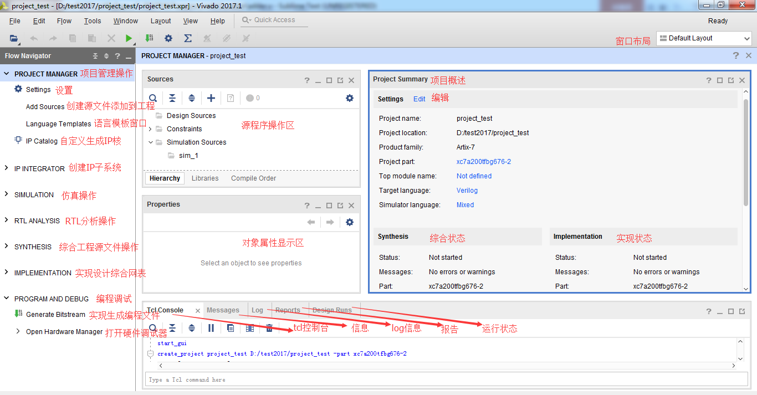
vivado使用教程
新建工程界面介绍
page

Slide 26
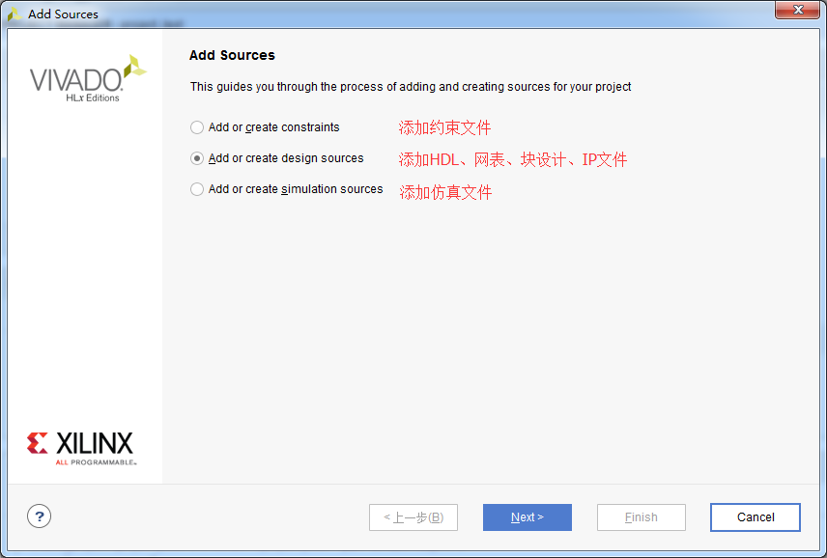
vivado使用教程
添加源程序选项介绍
page

Slide 27
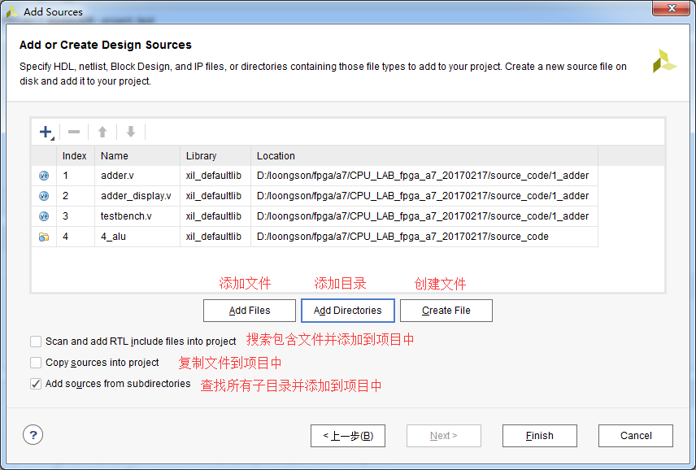
vivado使用教程
添加、创建新程序文件
page

Slide 28
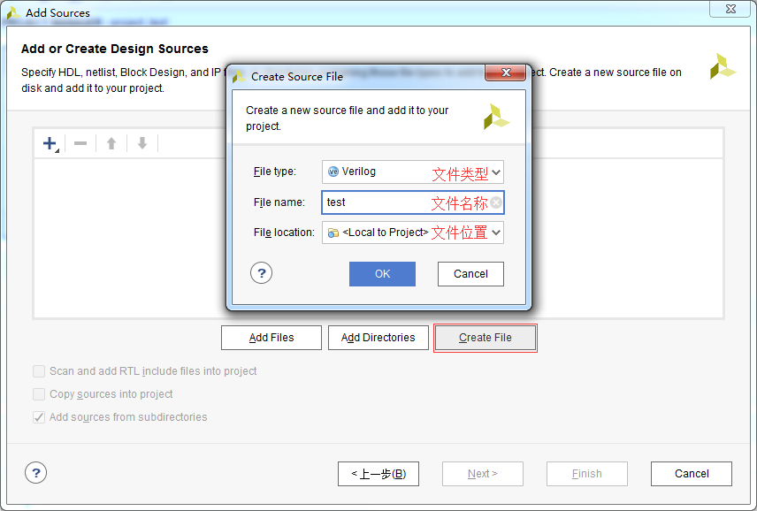
vivado使用教程
创建新的源程序文件
page

Slide 29
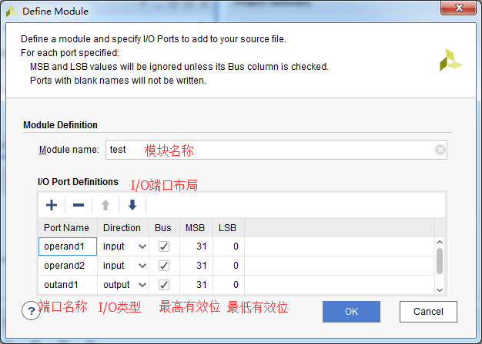
vivado使用教程
源程序文件模块端口添加
page

Slide 30
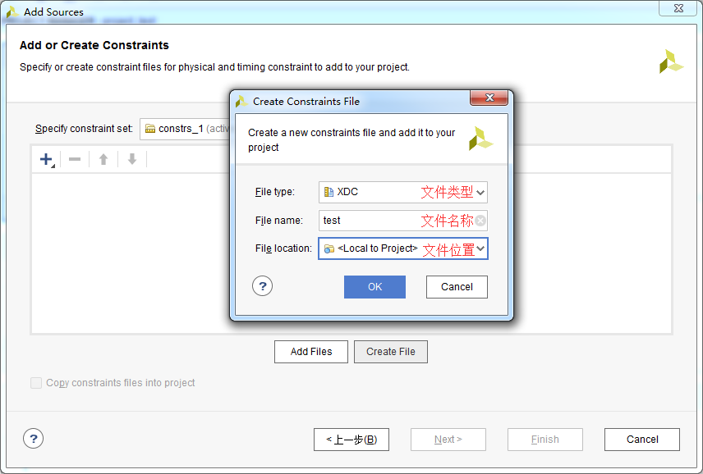
vivado使用教程
创建约束源程序文件
page

Slide 31
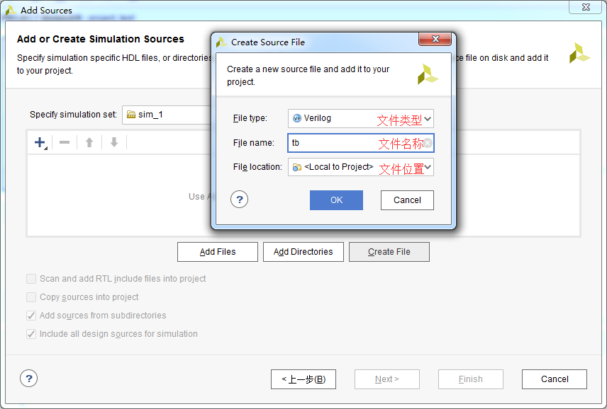
vivado使用教程
创建仿真源程序文件
page

Slide 32
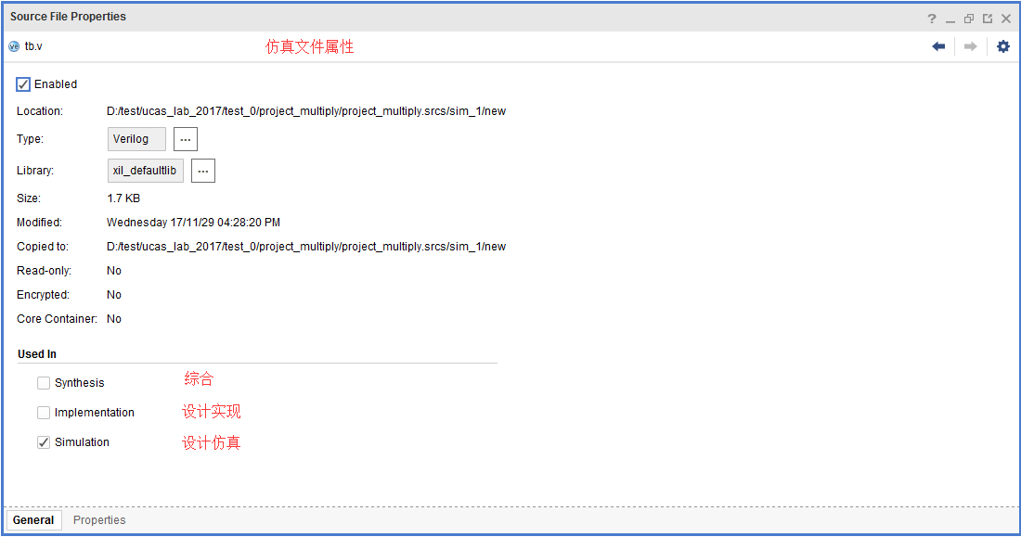
vivado使用教程
仿真源程序文件属性
page

Slide 33
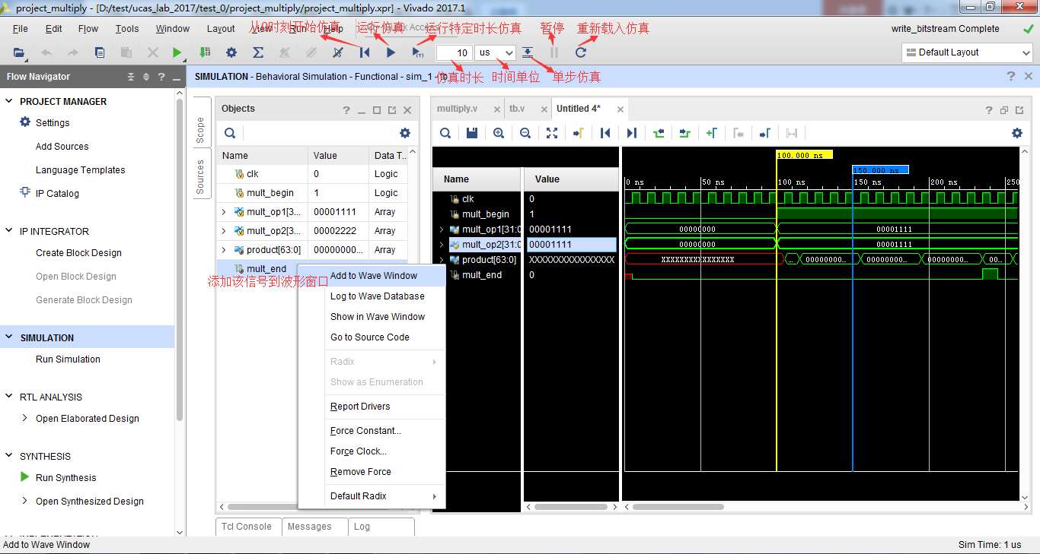
vivado使用教程
仿真主界面介绍
page

Slide 34
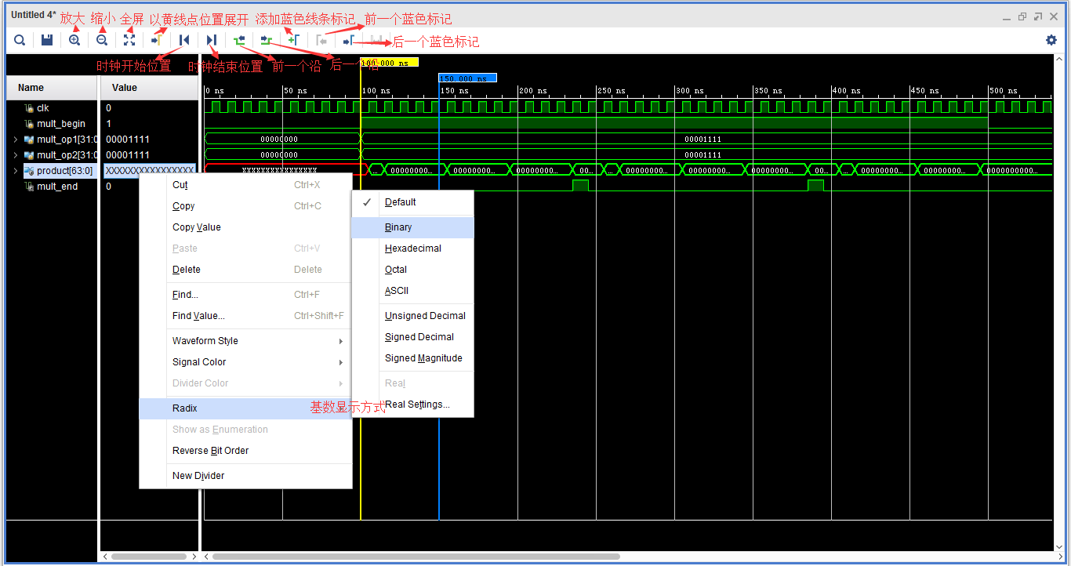
vivado使用教程
仿真操作界面介绍
page

Slide 35
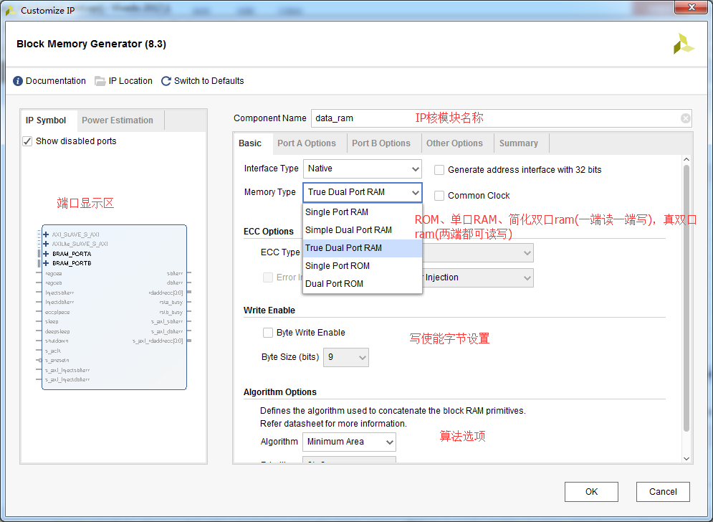
vivado使用教程
创建IP核、块存储器自定义
page

Slide 36
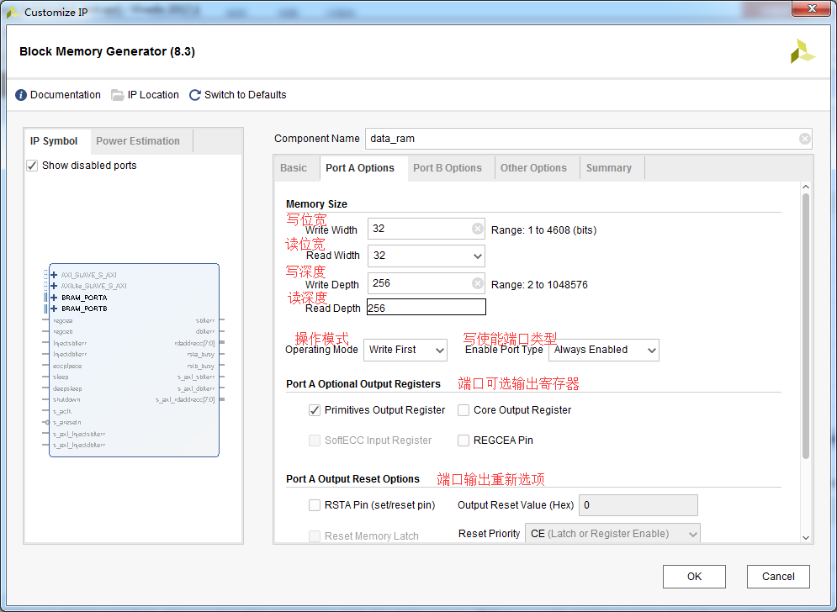
vivado使用教程
创建IP核、块存储器自定义
page

Slide 37
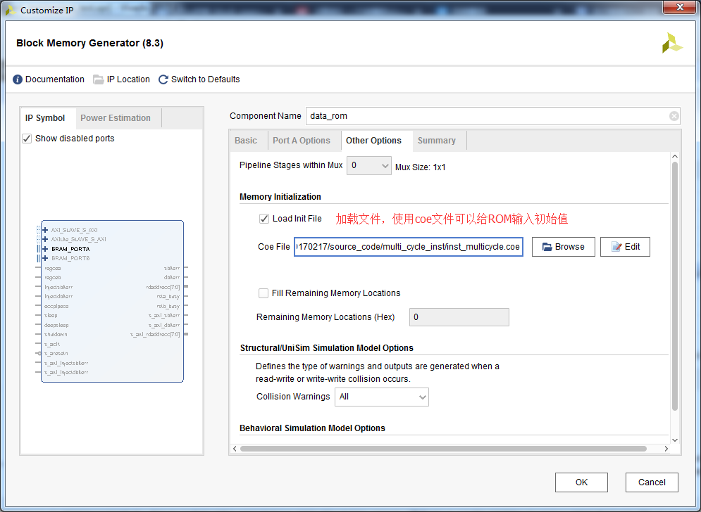
vivado使用教程
创建IP核、块存储器自定义
page

Slide 38
vivado使用教程
谢谢！
page

